Slide 1



Slide 2
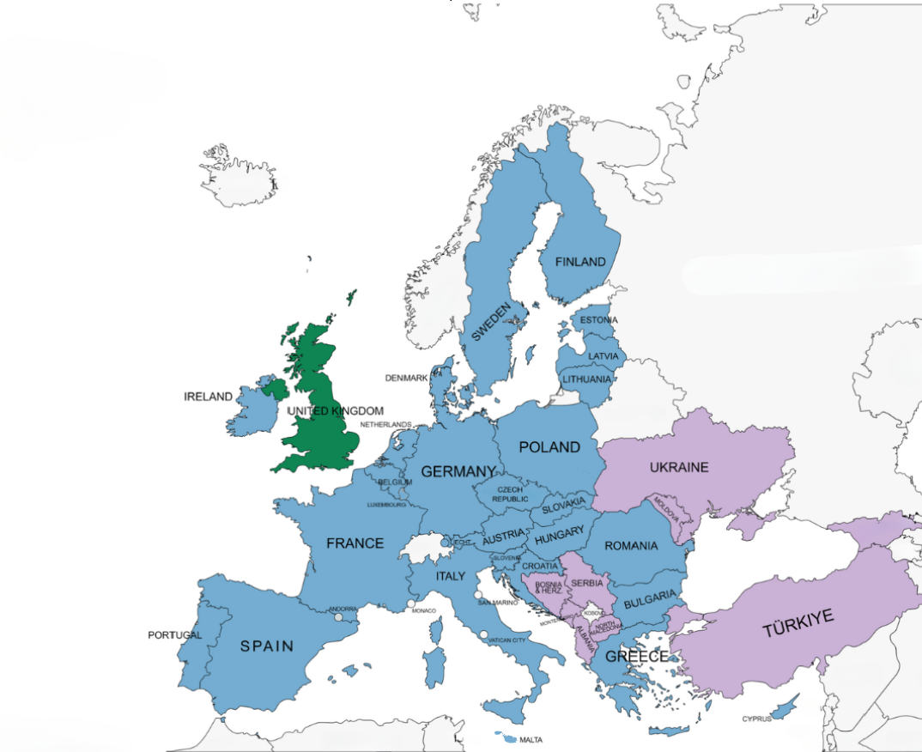
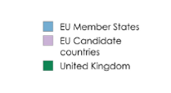

Despre UE
27 de state membre
9 țări candidate
Aproximativ 450 de milioane de cetățeni trăiesc în UE.

Slide 3


Ce face UE?
promovează pacea, valorile sale și bunăstarea cetățenilor săi
oferă libertate, securitate și justiție fără frontiere interne
garantează cetățenilor săi dreptul la liberă circulație și ședere pe teritoriul Uniunii
consolidează coeziunea economică, socială și teritorială și solidaritatea între țările UE
Deviza UE: Unită în diversitate
Sursă: europa.eu/!DncVGU

Slide 4
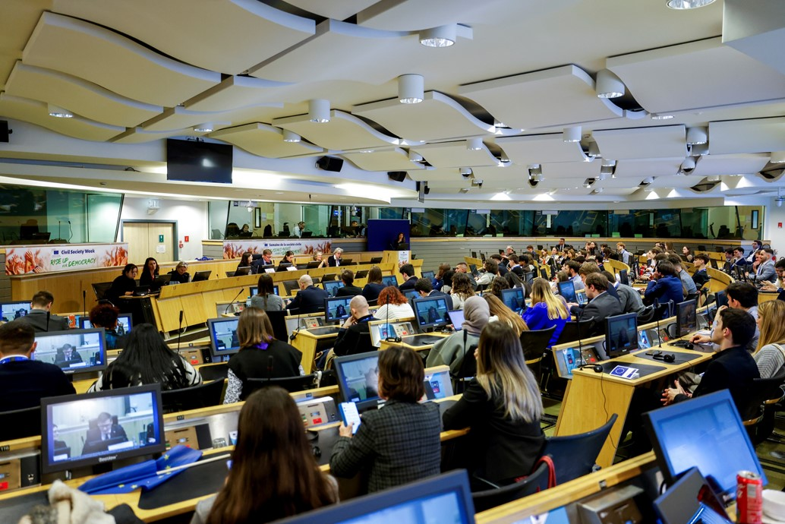

Ce este Comitetul Economic și Social European? (CESE)

Slide 5



CESE este...
un organ consultativ înființat prin Tratatul de la Roma (1957).
El contribuie la elaborarea legislației și a politicilor, oferind consiliere factorilor de decizie din cadrul Comisiei Europene, al Parlamentului European și al Consiliului Uniunii Europene. Asigură faptul că legile adoptate iau în considerare nevoile și opiniile diferitelor grupuri care provin din medii diverse. Reprezintă societatea civilă organizată europeană, alcătuită din grupuri și organizații, în cadrul cărora persoanele lucrează în cooperare..
Rolul său principal în calitate de organ consultativ este de a contribui la activitatea instituțiilor UE prin furnizarea de avize care reflectă opiniile societății civile privind politicile și deciziile UE.
Consiliul Uniunii Europene

Slide 6


Cine sunt membrii CESE?
3 grupuri: angajatori, lucrători și organizații ale societății civile
329 de membri (cu un mandat de 5 ani) care reprezintă cele
27 de state membre.
Membrii CESE nu sunt afiliați politic și nu își desfășoară activitatea cu normă întreagă la Bruxelles.
± 200 de avize adoptate pe an.
Angajatori (107)
Lucrători (112)
Organizații ale societății civile (106)
Federații patronale,
camere de comerț,
organizații ale IMM-urilor...
Organizații sindicale
Agricultori, consumatori,
ONG-uri, tineret, profesii liberale, organizații ale persoanelor cu handicap, cadre universitare, cooperative ...

Slide 7
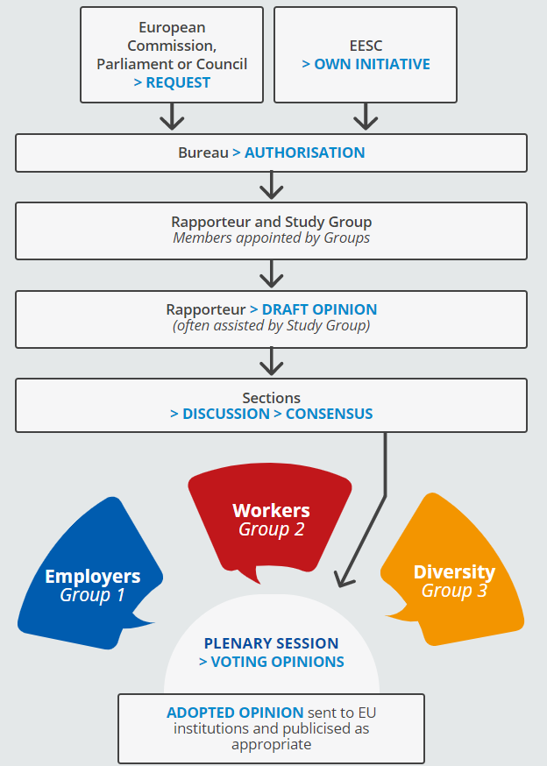

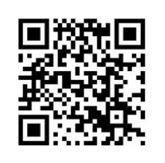

Ce este un aviz?
Parlamentul European, Consiliul UE sau Comisia Europeană pot solicita CESE recomandări privind legislația pe un anumit subiect.
Membrii CESE, care reprezintă toate cele 3 grupuri, întocmesc un document unic, denumit „aviz”, referitor la propunerea legislativă respectivă.
După ce se ajunge la un consens, avizul CESE este transmis instituțiilor UE pentru a fi dezbătut și publicat în Jurnalul Oficial al UE (în 24 de limbi).
Raportorul prezintă principalele constatări și promovează avizul la nivelul UE, al statelor membre și la nivel local.
Pentru mai multe informații, scanează codul QR!

Slide 8
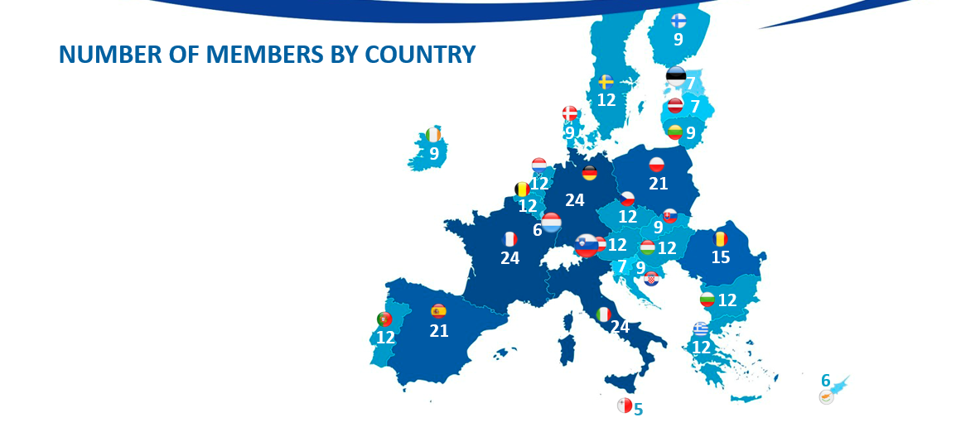
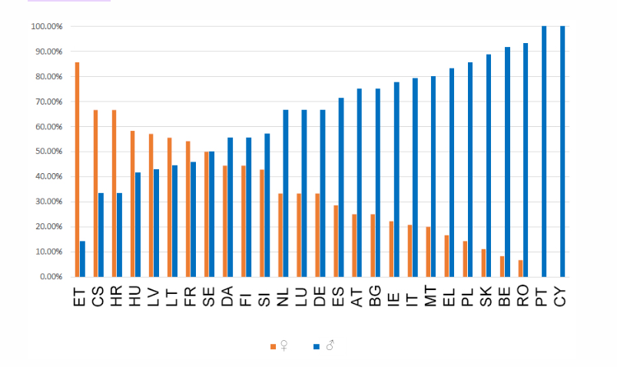

Informații utile
Numărul de membri din fiecare țară
Ca și în cazul altor instituții europene, reprezentarea geografică a Comitetului este proporțională, ceea ce înseamnă că țărilor mai populate li se alocă un număr mai mare de membri pentru a le reprezenta.
Prin urmare, Franța, Germania și Italia au cel mai mare număr de membri (24), în timp ce Malta are cel mai mic număr de membri (5).
Echilibrul de gen
Mandatul 2020-2025 al CESE înregistrează cel mai mare număr de membre de când au fost introduse statisticile privind componența sa, din 2010 încoace.
Procentul femeilor este mai mare ca niciodată în cadrul Comitetului: 33 % în comparație cu 28 % în 2015 și 24,7 % în 2010.

Slide 9






Ce face UE pentru tineri?
Explorați
Vă gândiți să lucrați în instituțiile UE sau în altă țară din UE?
În fiecare an, UE oferă stagii remunerate tinerilor absolvenți de universitate.
Exprimați-vă!
Puteți participa la manifestări dedicate tinerilor precum dialogul UE cu tinerii, Evenimentul tineretului european (EYE) al Parlamentului European și manifestarea Europa ta, părerea ta! a Comitetului Economic și Social European.
Vă puteți face auziți în aceste forumuri!
Lucrați
Puteți candida pentru un loc de muncă în Uniunea Europeană dacă ați împlinit 18 ani.
Sistemul EURES vă pune în legătură cu angajatori din UE, Norvegia și Islanda.
Călătoriți
Spațiul Schengen fără frontiere le permite celor 400 de milioane de cetățeni ai UE să circule liber în toate țările sale.
De exemplu, legitimația de tren INTERRAIL vă permite să ajungeți la peste 40 000 de destinații din 30 de țări.
La studii
Aveți dreptul să studiați în orice universitate din UE în aceleași condiții ca și resortisanții țării respective.
Programul ERASMUS vă permite să urmați o parte
a studiilor universitare în străinătate.

Slide 10

Oferta CESE pentru tineret
În septembrie 2022, CESE a adoptat avizul privind testul din perspectiva tinerilor privind politicile UE, un instrument menit să consolideze participarea tinerilor și să integreze perspectivele tinerilor în procesul de elaborare a politicilor.
Ulterior, în iulie 2023, a fost înființat Grupul CESE pentru tineret, al cărui mandat este:
să exploreze modalități prin care tinerii să contribuie în mod activ la activitatea Comitetului;
să promoveze dialogul deschis între membrii CESE și organizațiile de tineret.

Slide 11

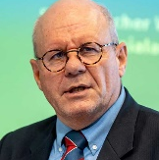





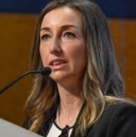


Inițiativele CESE pentru tineret
Delegata tinerilor la COP
Mese rotunde pentru tineret privind clima și durabilitatea
Studiu privind participarea tinerilor la diferite niveluri
Europa ta, părerea ta!
Grupul CESE pentru tineret
Testul din perspectiva tinerilor privind politicile UE al CESE
Notes:
For some years now, the EESC has been working on how to better integrate the voice of young Europeans in its work and in the EU decision-making process in a structured and meaningful way

Slide 12






Europa ta, părerea ta! (Your Europe, Your Say! – YEYS!)
13 și 14 martie 2025
Bruxelles, Belgia
133 de delegați din partea:
liceelor din 37 de țări: 27 de state membre, 9 țări candidate, Regatul Unit
consiliilor naționale de tineret
organizațiilor de tineret
Forumului European de Tineret

Slide 13



Cum se desfășoară YEYS?
Etapa 1. Veți fi împărțiți în grupuri și veți participa la ateliere interactive și la discuții motivante moderate de vorbitori principali.
Etapa 2. Moderatorii vor ghida sesiunile pentru a vă ajuta să vă exprimați viziunea și așteptările cu privire la viitorul Europei.
Etapa 3. Manifestarea va culmina cu o sesiune plenară finală în cadrul căreia participanții își vor transpune ideile în recomandări concrete.
Profesorii vor avea, de asemenea, ocazia de a vizita Casa Istoriei Europene, de a colabora în rețea cu colegii și de a urma sesiuni de formare și de informare specifice din partea altor instituții ale UE, cu un conținut concret privind tineretul, care poate fi diseminat.
Rezultat
Grupul CESE pentru tineret va întreprinde acțiuni ulterioare acestei manifestări, împărtășind recomandările ca potențială contribuție la activitatea de consiliere și politică desfășurată de CESE, și va explora modalitățile de integrare a acestora în avizele selectate care fac obiectul testului din perspectiva tinerilor privind politicile UE.

Slide 14


Obiectivele #YEYS2025
CESE organizează cea de a 16-a ediție a manifestării dedicate tinerilor Europa ta, părerea ta!.
Anul acesta, YEYS:
îi va susține pe tineri și va dota participanții cu instrumente pentru democrația participativă;
îi va încuraja pe tinerii participanți să își exprime preocupările cu privire la chestiunile legate de UE;
va inspira viitorul angajament civic față de UE și comunitățile sale.
#YEYS2025 #GivingYouthAVoice

Slide 15
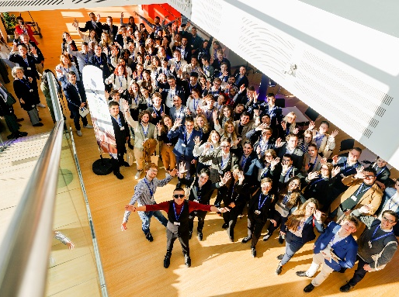

Ce aveți de câștigat de pe urma acestei experiențe?
Veți face schimburi de idei originale și amuzante cu elevi și tineri din întreaga Europă.
Împreună cu alți participanți, veți fi invitat să explorați și să propuneți soluții creative pentru a promova implicarea tinerilor și a consolida democrația participativă.
La încheierea manifestării YEYS! veți primi și o diplomă YEYS.
Veți primi materiale educaționale pe care să le împărțiți colegilor de clasă, prietenilor și familiei voastre.

Slide 16






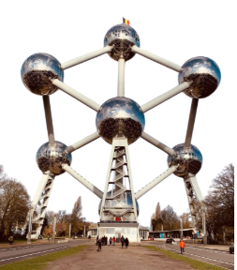


Păstrați legătura!
Scanați codul QR, vizitați pagina web și rămâneți pe recepție pentru informații legate de manifestare!
Doriți să ne comunicați ceva? Trimiteți-ne un e-mail la adresa: youreurope@eesc.europa.eu
Urmăriți-ne pentru a afla mai multe:
Europa ta, părerea ta!
@youreuropeyoursay
Pe curând, la Bruxelles!

Slide 17


